Slide 1


Slide 2
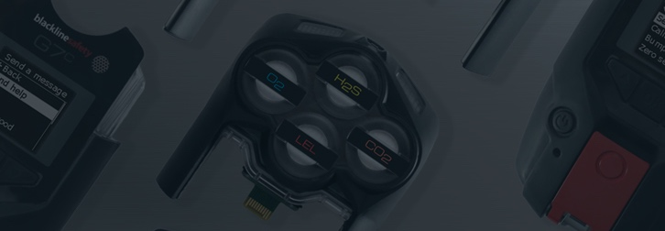
INTRODUZIONE
CHE COS’È BLACKLINE SAFETY?
Ha sede centrale a Calgary, provincia di Alberta, Canada
È il leader mondiale nella tecnologia della sicurezza connessa che ha creato il G7
Il nostro team di progettisti e ingegneri di talento crea e realizza tutto internamente
Centro di monitoraggio della sicurezza e assistenza clienti sono gestiti anch'essi internamente
Offriamo i nostri servizi in oltre 100 paesi
Assicuriamo al momento il monitoraggio di oltre 25.000 dipendenti dei nostri clienti nel mondo
Abbiamo totalizzato 26,5 milioni di ore di utilizzo delle apparecchiature e gestito oltre 850.000 allarmi dei clienti

Slide 3
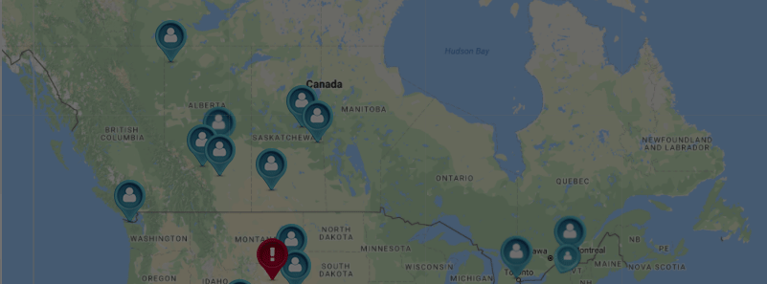
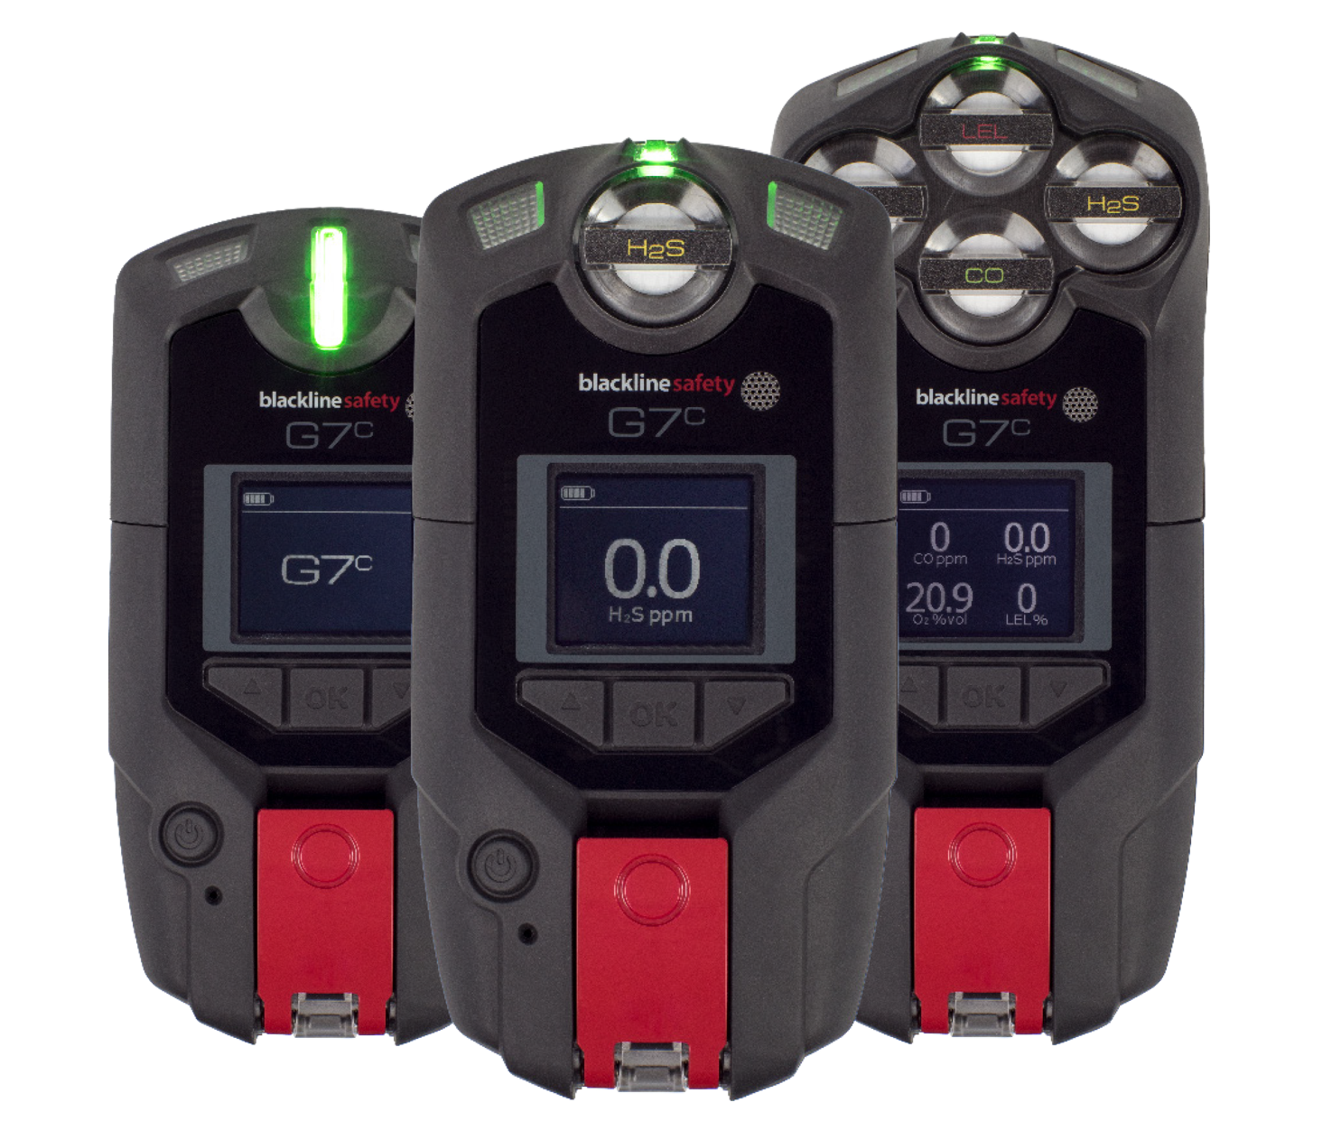
INTRODUZIONE
Standard
Quad
CHE COS’È IL G7?
È un dispositivo indossabile e utilizzabile ovunque per il monitoraggio della sicurezza individuale e il rilevamento gas
Batteria con autonomia di 18 ore
Messaggistica a 2 vie
Comunicazione vocale bidirezionale (opzione disponibile per l’acquisto)
Permette di comprendere immediatamente la gravità della situazione
Intrinsecamente sicuro
Singolo
Notes:
Che cos’è il G7?
Il G7 è il primo vero dispositivo per il monitoraggio della sicurezza personale indossabile che consente di lavorare ovunque. Mantiene il lavoratore sempre in contatti con il team di monitoraggio – che si tratti di fuga di gas, malessere o presenza di intrusi.
Il G7 può far scattare l’evacuazione dell’edificio e segnalare la posizione del lavoratore su una mappa in tempo reale. In caso di necessità, il G7 permette di comprendere immediatamente la gravità della situazione e di attivare la risposta nel minor tempo possibile, facendo la differenza.
Il G7 protegge la sicurezza dei lavoratori in ogni momento

Slide 4

INTRODUZIONE
PIANI DI SERVIZIO
Monitoraggio autonomo
Il vostro team si occupa direttamente del monitoraggio del vostro account Blackline Live
Monitoraggio affidato a Blackline
Il personale del centro di monitoraggio Blackline Safety sorveglia la sicurezza del vostro team 24/7, 365 giorni l’anno
Il 99,5% degli allarmi riceve risposta in meno di 1 minuto

Slide 5
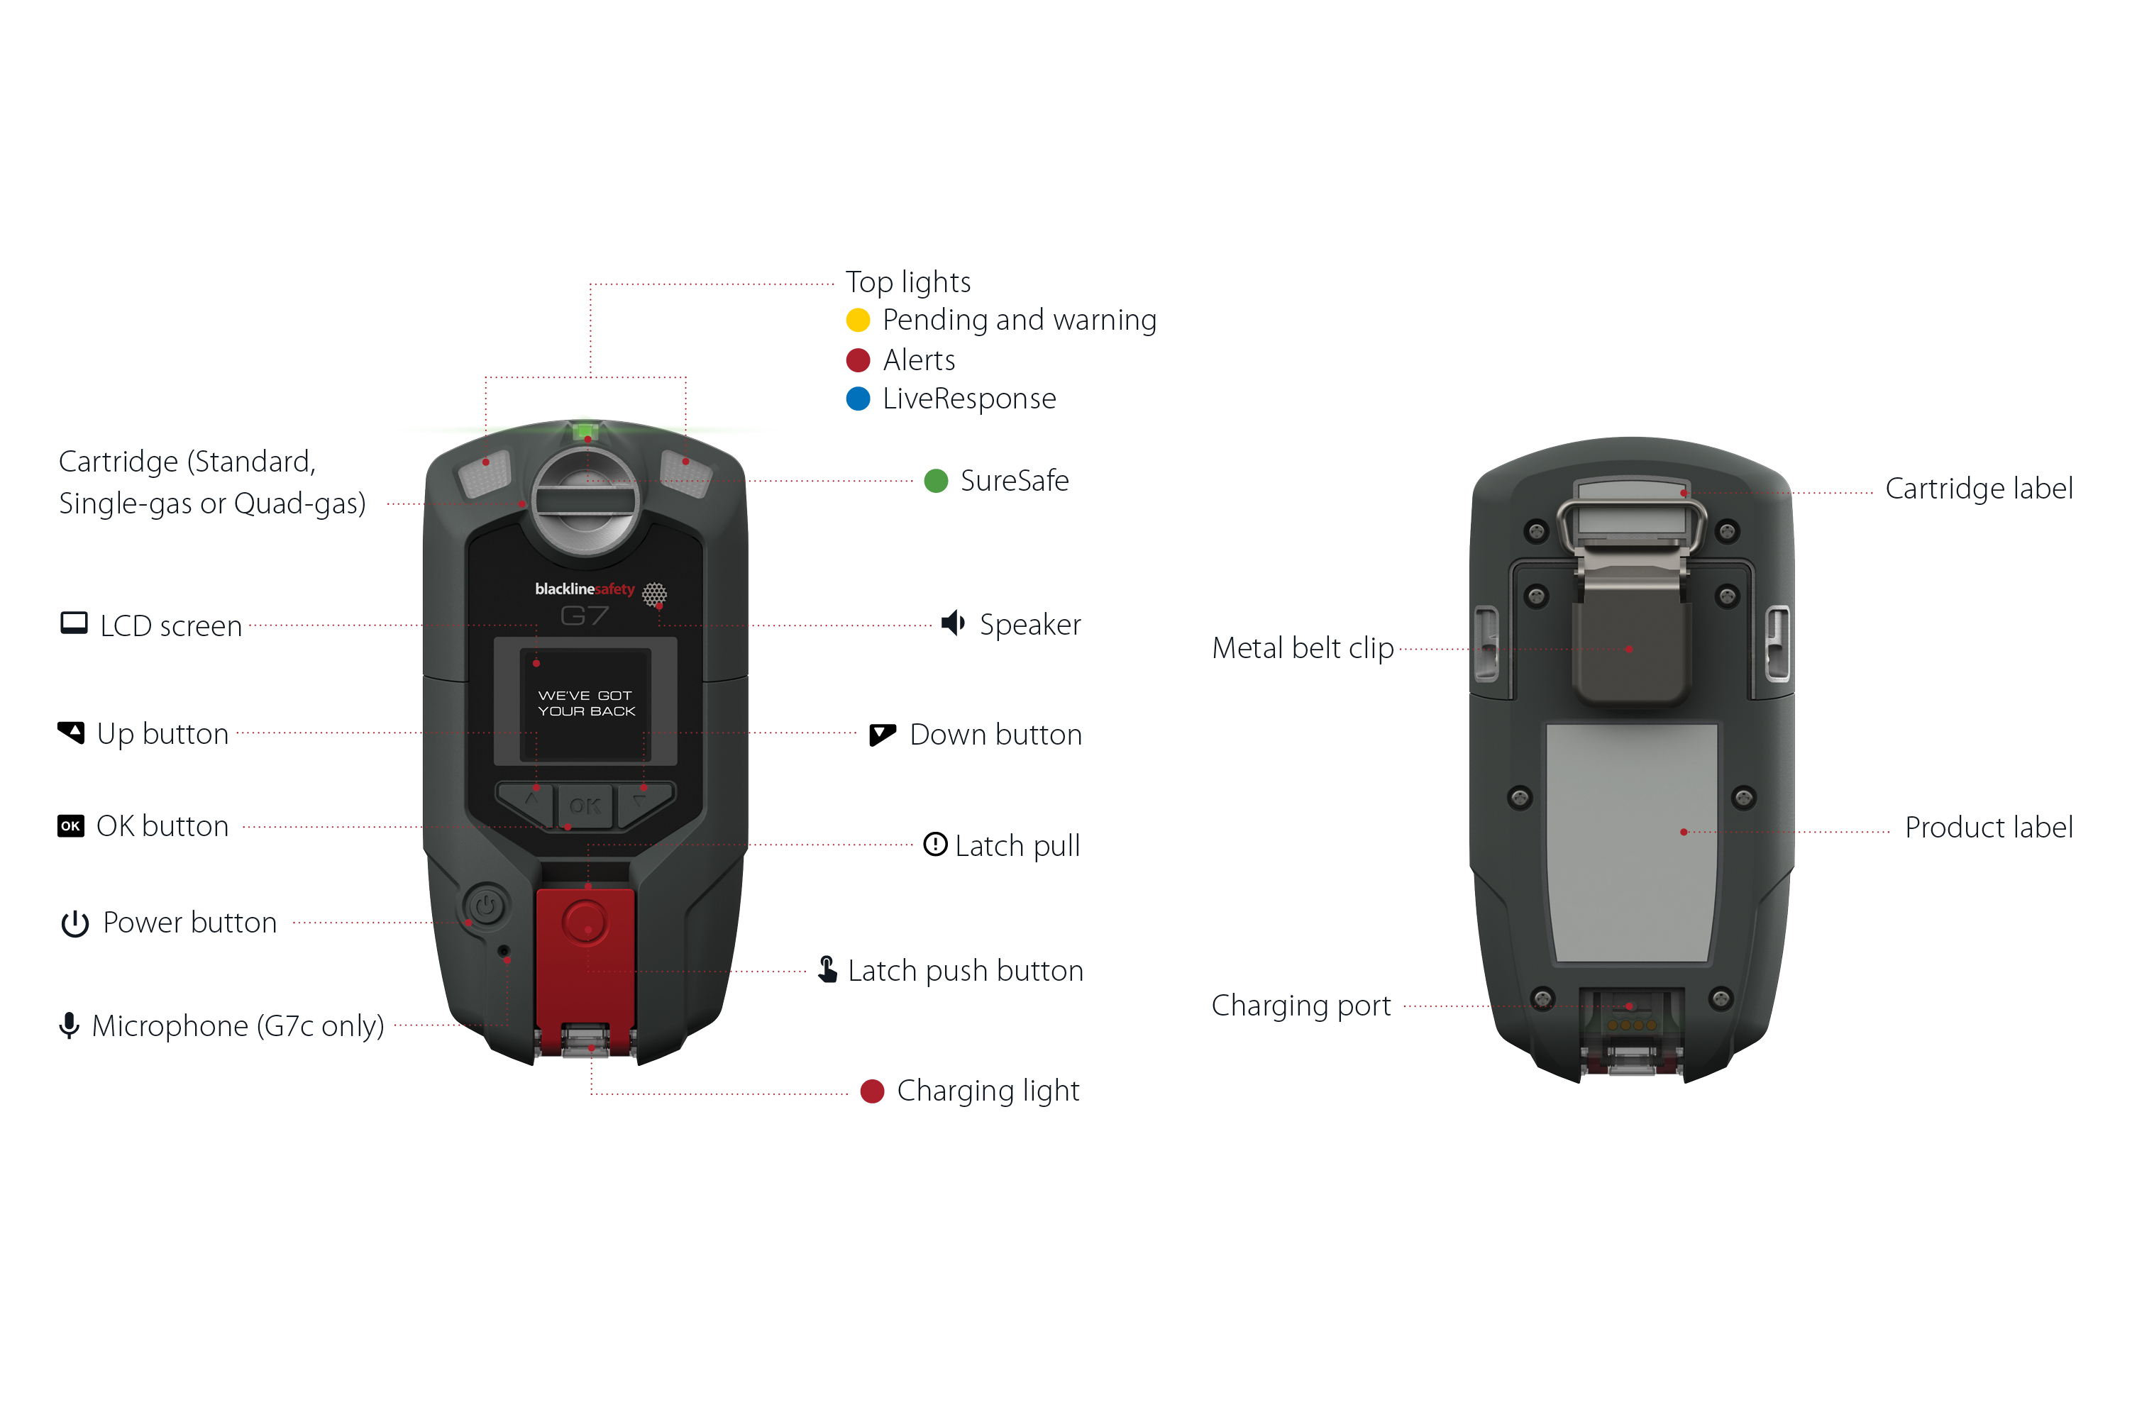
DETTAGLI HARDWARE
Spie di notifica
Avvisi e allarmi in attesa
Allarmi
LiveResponse
Cartuccia (standard, a gas singolo o a quattro gas)
SureSafe
Etichetta cartuccia
Schermo LCD
Altoparlante
Clip metallica per cintura
Tasto su
Tasto giù
Tasto OK
Linguetta a scatto
Etichetta dispositivo
Pulsante di accensione
Tasto della linguetta a scatto
Spia di ricarica
Notes:
Interagire con il G7 è semplice, grazie allo schermo LCD ad alta visibilità e al menu a tre tasti.
TASTO OK
Premere OK per visualizzare il menu principale sullo schermo LCD e confermare la voce selezionata.
TASTI FRECCIA SU E GIÙ
Usare i tasti freccia per spostarsi all’interno del menu.
Tenerli premuti contemporaneamente per silenziare.
LINGUETTA A SCATTO
Tirare verso il basso la linguetta a scatto per chiedere aiuto in caso di necessità.
TASTO DELLA LINGUETTA A SCATTO
Premere sulla linguetta a scatto per confermare al G7 che si è al sicuro.

Slide 6
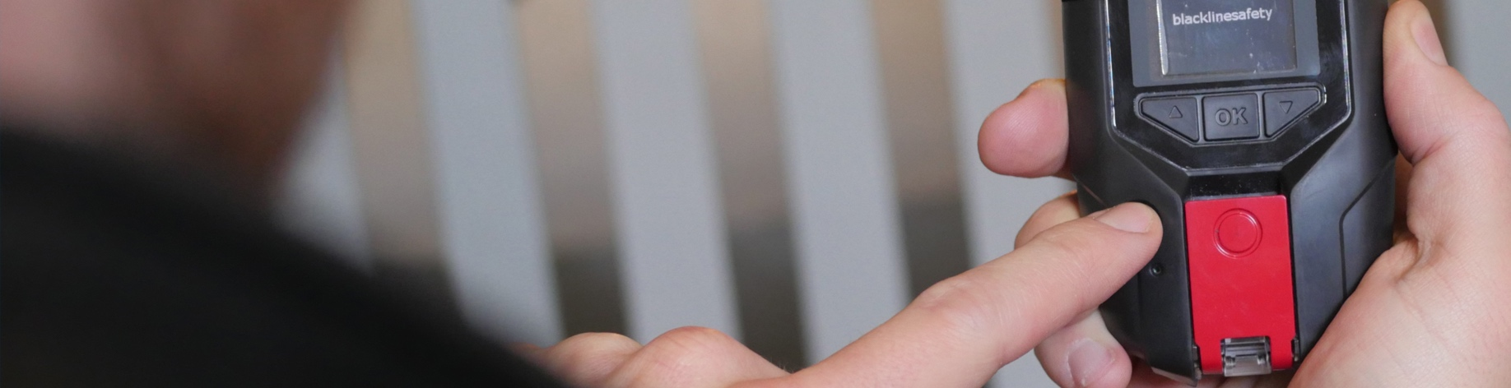
ACCENSIONE
Premere il pulsante di accensione una volta per accendere il dispositivo.
SPIA SURESAFE
La luce SureSafe lampeggia indicando che il dispositivo sta provando a stabilire il collegamento. Niente panico! È normale vedere la spia lampeggiare per breve tempo.
Stabilita la connessione alla rete di sicurezza Blackline, la spia SureSafe smette di lampeggiare e rimane accesa fissa.
Notes:
Accensione
Assicurarsi di essere in un ambiente libero da gas
Premere il pulsante di accensione e attendere finché la spia verde SureSafe smette di lampeggiare rimanendo accesa fissa.
Il dispositivo passa quindi in rassegna le funzioni abilitate secondo la configurazione del momento.
Stabilita la connessione, la spia verde rimane accesa senza lampeggiare confermando che il monitoraggio della sicurezza è attivo.
Rimanere senza copertura per brevi periodi di tempo è normale! Se si nota che la spia SureSafe tende a lampeggiare per periodi di tempo superiori ai 45 minuti, potrebbe essere il caso di prendere in considerazione soluzioni Blackline alternative.

Slide 7
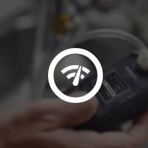
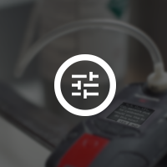
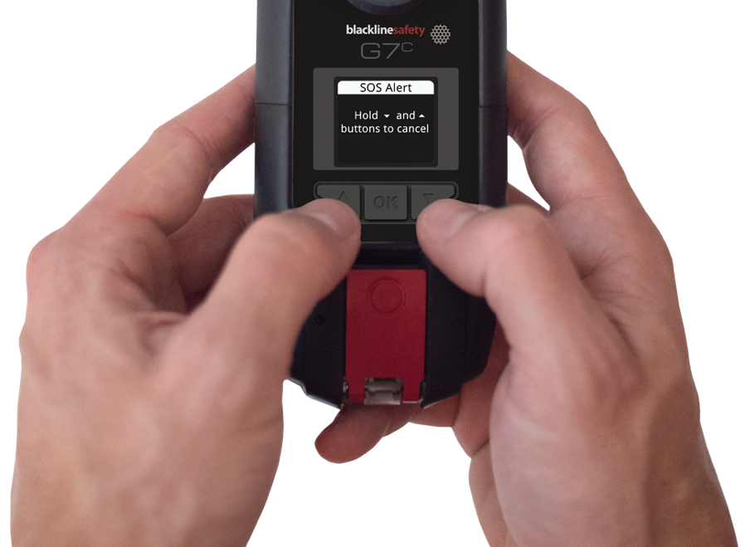

BUMP TEST / CALIBRAZIONE
Bump test
Calibrazione
Quando si accende, il G7 verifica se è il momento di eseguire un bump test o una calibrazione e lo segnala.
Cosa faccio?
Tieni premute le frecce
su e giù per silenziare
il promemoria.
Procedi quindi con il bump test o la calibrazione seguendo uno dei metodi descritti nella diapositiva seguente.
Notes:
All’accensione, il dispositivo segnala tramite con un’allarme giallo di avvertimento se è necessario eseguire un bump test o una calibrazione. Leggere sullo schermo del G7 il tipo di azione richiesta e poi premere i tasti freccia su e giù per silenziare l’allarme.

Slide 8
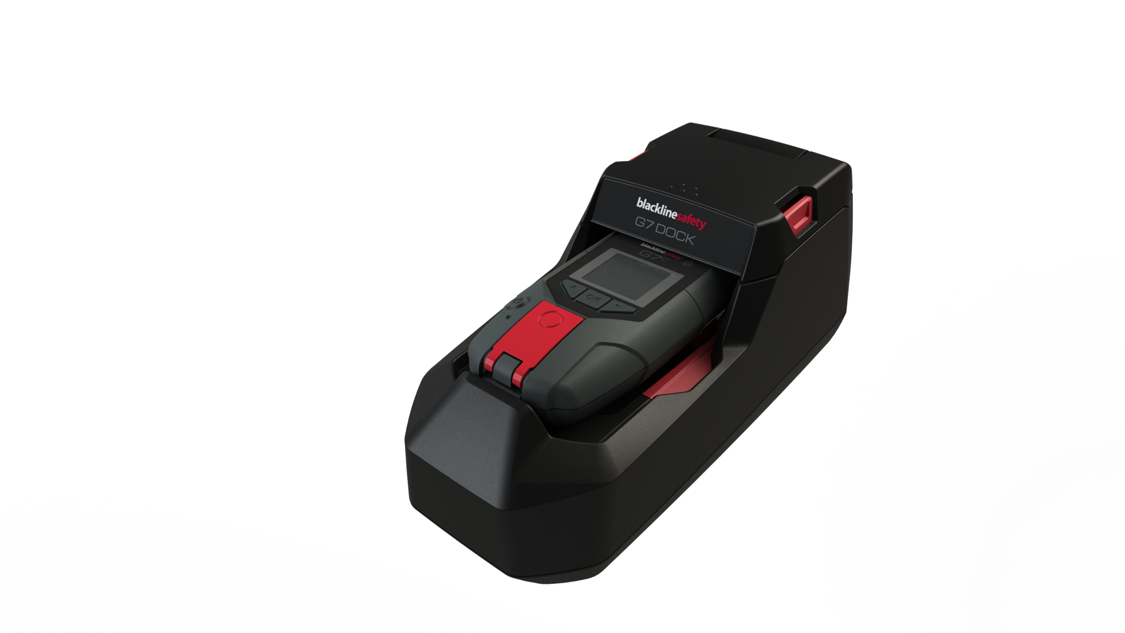
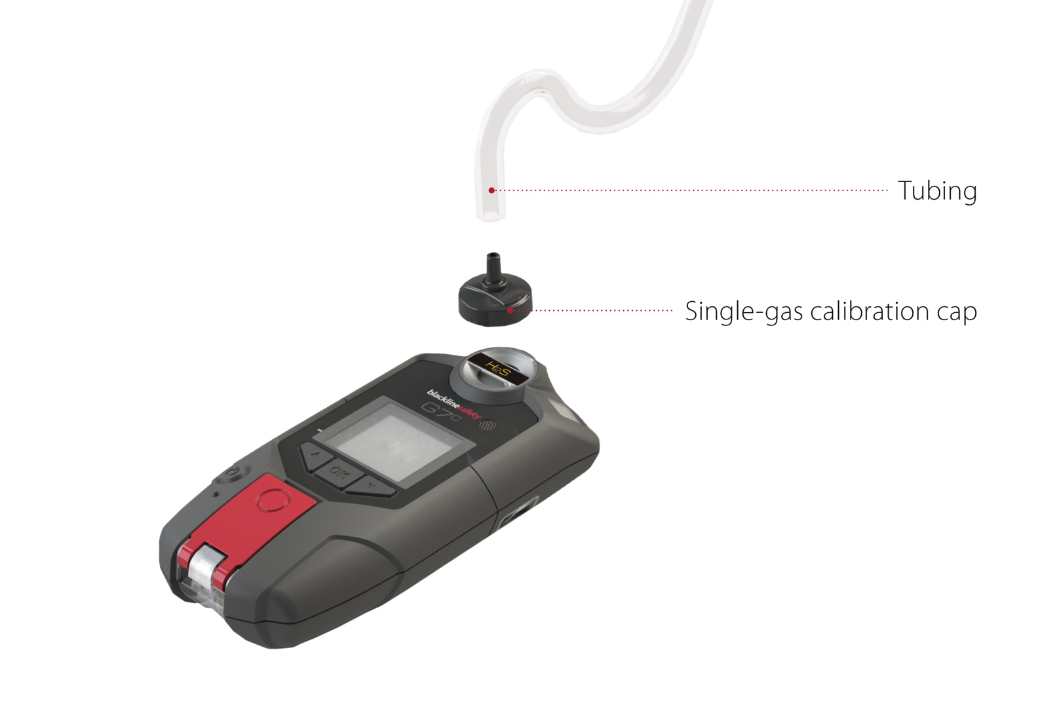
BUMP TEST / CALIBRAZIONE
Puoi eseguire bump test e calibrazione in due modi:
Con G7 Dock:
Sistema il G7 nel Dock
Chiudi il coperchio
Seleziona bump test/calibrazione dal menu
Lascia che sia il G7 Dock a fare il resto!
Manualmente:
Premi OK per entrare nel menu
Usa le frecce su e giù per navigare fino al bump test
Seleziona bump test
Segui i passaggi indicati nella schermata
Notes:
Il G7 include un tappo e un flessibile per il bump test e la calibrazione del dispositivo. Bump test e calibrazioni devono essere eseguiti in un ambiente sicuro.
Per eseguire il bump test o la calibrazione seleziona l’apposita voce nel menu principale.
È possibile eseguire bump test e calibrazione con il G7 Dock.
Bump test
È buona prassi eseguire periodicamente il test degli indicatori di allarme (luci, suono e vibrazioni) applicando abbastanza gas ai sensori in modo da provocare l’attivazione degli allarmi.
Si raccomanda di eseguire il bump test all’inizio del proprio turno o con la frequenza richiesta dalle procedure di sicurezza aziendali.
Calibrazione
I sensori devono essere periodicamente calibrati applicando una concentrazione nota di gas per un determinato periodo di tempo. Questa procedura assicura che il sensore sia in grado di rilevare con precisione il livello del gas per tutto il suo ciclo di vita.
La frequenza di calibrazione dei sensori dipende dal protocollo per la sicurezza aziendale e Blackline consiglia di non superare i 180 giorni tra una calibrazione e l’altra.

Slide 9
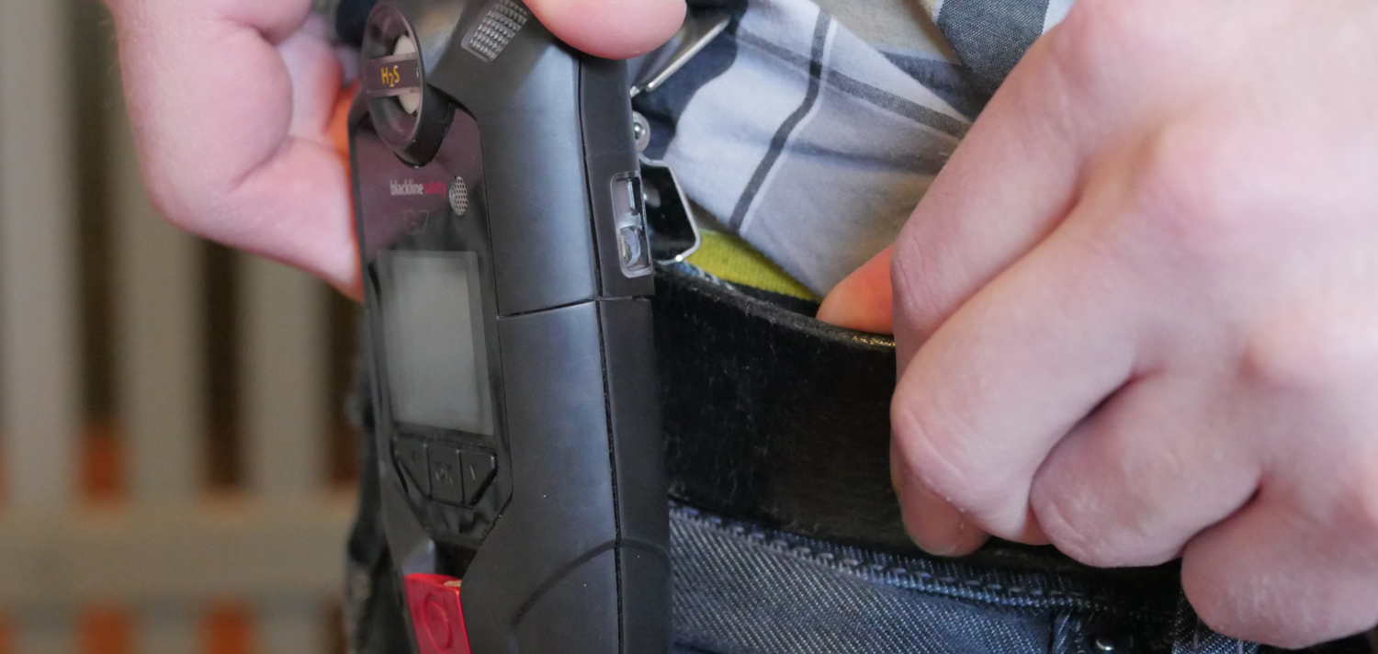
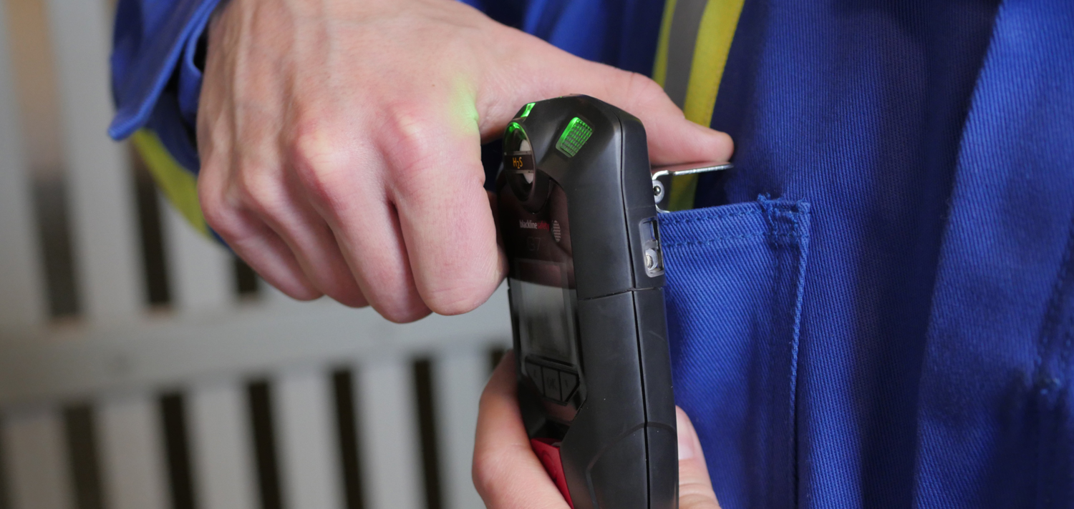
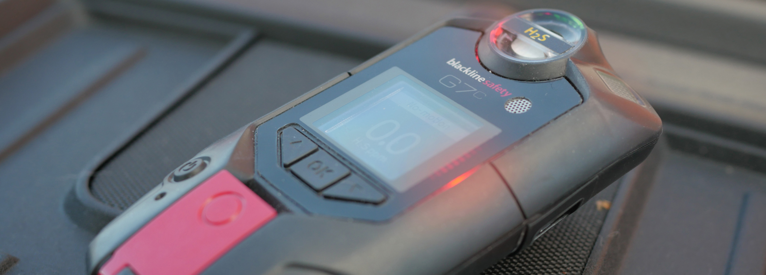
INDOSSARE IL DISPOSITIVO
Alla cintura
Sul petto
NON LASCIARE IL G7 INCUSTODITO QUANDO È ACCESO PERCHÉ POTREBBE GENERARE DEI FALSI ALLARMI ROSSI
Notes:
Il G7 svolge al meglio la sua funzione di monitoraggio portato appeso alla cintura o al taschino sul petto.
Non lasciare il G7 incustodito quando è acceso, perché potrebbe generare dei falsi allarmi rossi.

Slide 10

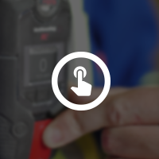
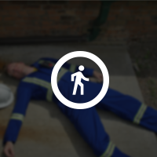
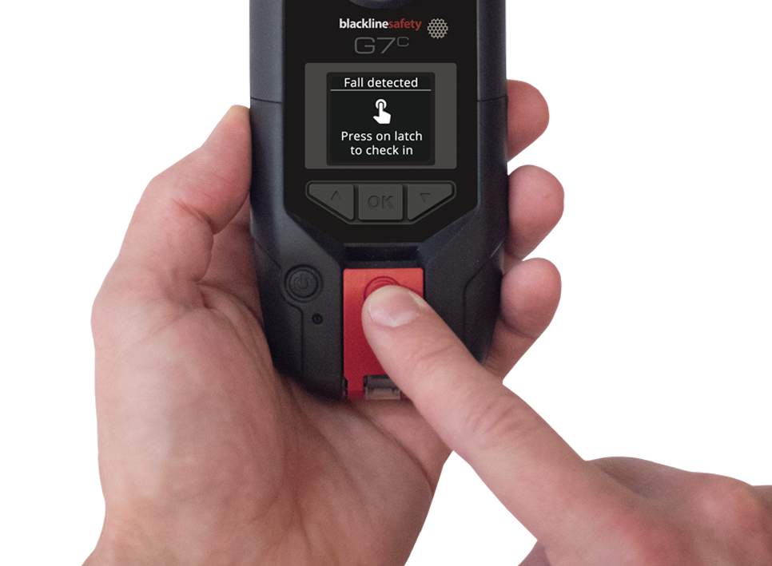
ALLARME GIALLO IN ATTESA
ALLARME GIALLO IN ATTESA
Rilevamento cadute
Timer check-in (controllo periodico)
Nessun movimento
Cosa faccio?
Sei OK?
Se sì, premi la linguetta per riportare il dispositivo al normale funzionamento.
Notes:
Il dispositivo esegue un monitoraggio continuo per rilevare eventuali cadute o assenza di movimento ed è dotato di un timer per il check-in periodico. Se viene rilevata una possibile caduta, assenza di movimento o check-in mancato, il G7 entra in modalità di allarme giallo in attesa.
Il dispositivo chiede all’utilizzatore di confermare di essere al sicuro.
Per indicare che tutto è a posto basta premere il pulsante sulla linguetta a scatto rossa.

Slide 11
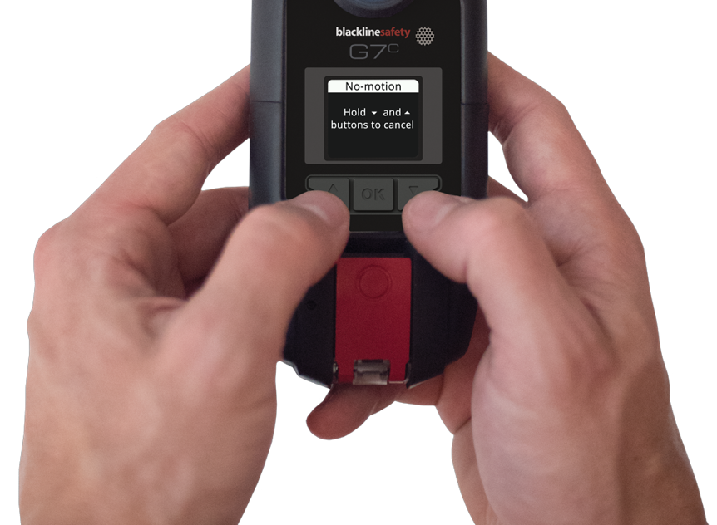
ALLARME GIALLO IN ATTESA
Cosa accade se non comunichi al dispositivo che tutto è OK?
ALLARME GIALLO IN ATTESA
ALLARME ROSSO
Se non confermi che sei OK, l’allarme giallo in attesa passa ad allarme rosso e viene trasmesso al personale di monitoraggio.
Cosa faccio?
Tieni premute le frecce su e giù per silenziare il dispositivo.
Ricorda: questo non cancella l’allarme.
Notes:
Se hai bisogno di aiuto, puoi inviare manualmente un SOS al personale di monitoraggio per richiedere assistenza immediata ovunque ti trovi tirando la linguetta a scatto rossa.
Gli allarmi rossi vengono trasmessi immediatamente al personale di monitoraggio.
Leggi le informazioni sullo schermo del G7. Tieni premuti contemporaneamente i tasti freccia per silenziare il segnale acustico e la vibrazione. Questo non cancella l’allarme rosso inviato al personale di monitoraggio.

Slide 12

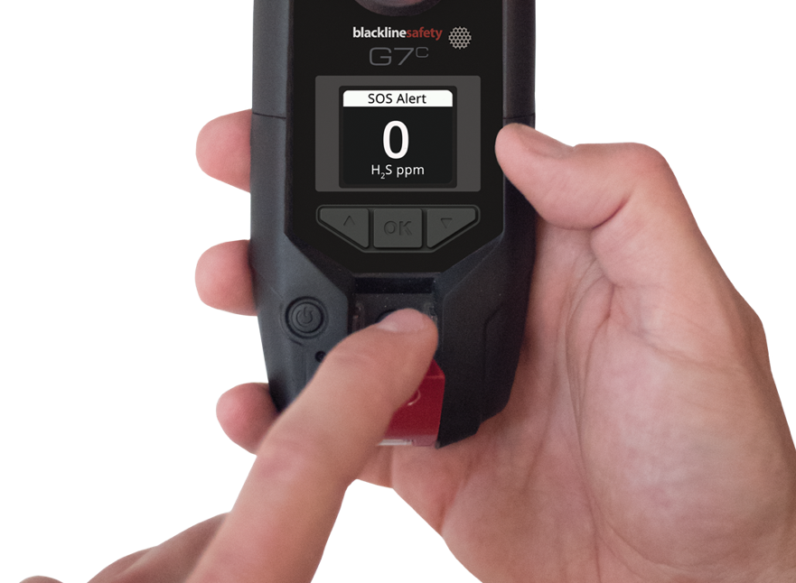

ALLARME DI SOS
Se hai bisogno di aiuto immediato, puoi inviare un allarme di SOS.
Cosa faccio?
Tira la linguetta a scatto!
Come silenzio l’allarme?
Tieni premute le frecce su e giù. Ricorda: questo non cancella l’allarme.
Notes:
Se hai bisogno di aiuto, puoi inviare manualmente un SOS al personale di monitoraggio per richiedere assistenza immediata ovunque ti trovi tirando la linguetta a scatto rossa.
Gli allarmi rossi vengono trasmessi immediatamente al personale di monitoraggio.
Leggi le informazioni sullo schermo del G7. Tieni premuti contemporaneamente i tasti freccia per silenziare il segnale acustico e la vibrazione. Questo non cancella l’allarme rosso inviato al personale di monitoraggio.

Slide 13
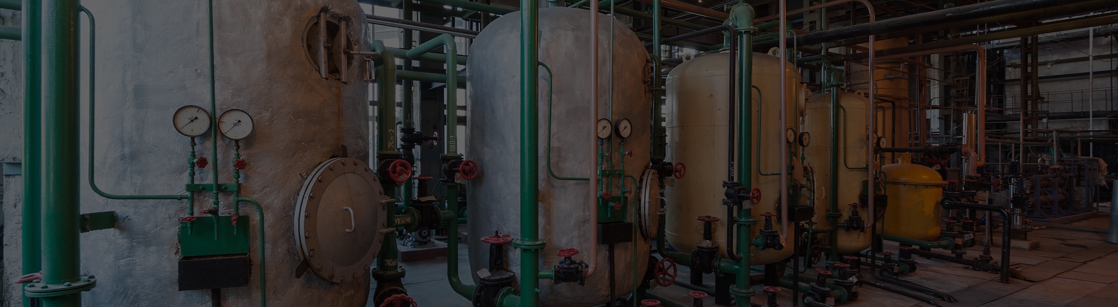

ALLARME ROSSO GAS
STEL
(LIMITE ESPOSIZIONE A BREVE TERMINE)
TWA
(MEDIA PONDERATA NEL TEMPO)
ALLARME ALTA
CONCENTRAZIONE
OL
(SUPERIORE AL LIMITE)
Il G7 ti sta informando che nell’ambiente c’è qualcosa di pericoloso.
Per i clienti che scelgono il monitoraggio in tempo reale, alcuni allarmi gas generano automaticamente un allarme rosso che viene trasmesso al personale di monitoraggio.
Cosa faccio?
Lascia l’area. Quando sei al sicuro, premi le frecce su e giù per silenziare le luci e i suoni del G7.
Notes:
Bisogna lasciare l’area e una volta al sicuro leggere le informazioni sullo schermo del G7. Tieni premuti contemporaneamente i tasti freccia per silenziare il segnale acustico e la vibrazione. Per i clienti con opzioni di monitoraggio in tempo reale, alcuni allarmi gas generano automaticamente un allarme rosso che viene trasmesso al personale di monitoraggio; premendo le frecce su e giù l’allarme rosso inviato al personale di monitoraggio non viene cancellato.

Slide 14
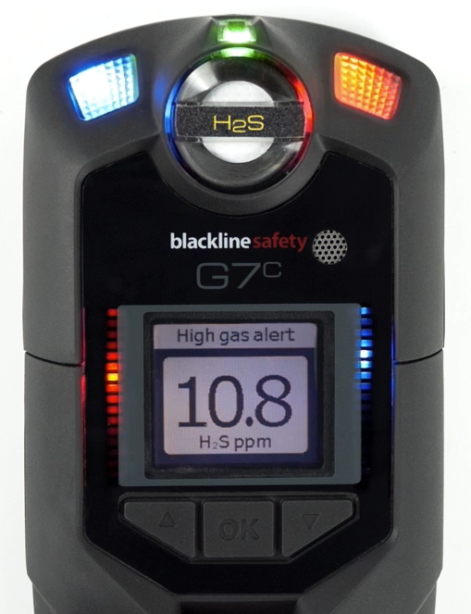
LIVERESPONSE
LIVERESPONSE
La spia LiveResponse lampeggia in blu quando il personale di monitoraggio risponde all’allarme seguendo il protocollo di risposta stabilito. Se questa luce si accende, il dispositivo ti sta comunicando che qualcuno ti contatterà per chiedere conferma che stai bene.
Cosa faccio?
Niente! Aspetta che il personale di monitoraggio ti contatti tramite chiamata vocale o messaggio e poi fagli sapere se stai bene o se hai bisogno di aiuto.
?
Chi si occupa del monitoraggio?
A occuparsene sono gli addetti alla sicurezza di Blackline Live o il team di monitoraggio della tua azienda.
Notes:
La spia LiveResponse blu continua a lampeggiare fin a quando il personale di monitoraggio non conferma di aver ricevuto l’allarme rosso.
Il G7 attiva automaticamente il vivavoce con il personale di monitoraggio ed emette un segnale acustico per indicare che la chiamata bidirezionale è stata abilitata. Il personale di monitoraggio potrebbe anche chiederti se sei OK tramite un messaggio di testo.
La spia blu LiveResponse si spegne quando il personale di monitoraggio segnala di avere risolto l’allarme rosso.

Slide 15
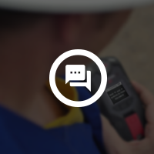

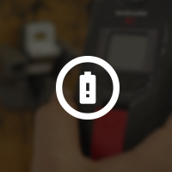
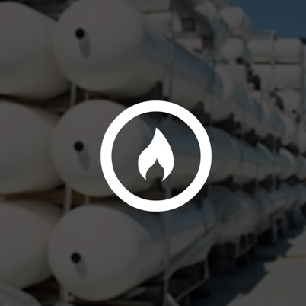
ALLARME GIALLO DI AVVERTIMENTO
ALLARME GIALLO DI AVVERTIMENTO
Nuovo messaggio
Interruzione
connessione
rete
Batteria scarica
Bump test
Calibrazione
Allarme gas concentrazione bassa
Errore del sensore
Inferiore al limite
Pompa ostruita
Cosa faccio?
Una volta letta la schermata, tieni premute le frecce su e giù per silenziare il dispositivo
Ricorda: gli allarmi gialli di avvertimento non diventano mai allarmi rossi. Rimangono strettamente tra te e il dispositivo.
Notes:
Gli allarmi gialli di avvertimento sono comunicazioni che coinvolgono solo il dispositivo e il suo utilizzatore e non diventano mai allarmi rossi. Il G7 ti sta dicendo che ha qualcosa da dirti: leggi lo schermo e poi premi le frecce su e giù per silenziare l’allarme.

Slide 16



MESSAGGISTICA
INVIO
RICEZIONE
Inviare un messaggio:
Premere OK
Selezionare invia messaggio
Navigare al messaggio che si desidera inviare, premere OK.
Ricevere un messaggio:
Leggere il messaggio
Tenere premute le frecce su e giù per 3 secondi
Notes:
In una situazione di emergenza il dispositivo può ricevere e inviare messaggi al team di monitoraggio della sicurezza.
Ricevere un messaggio
Quando c’è un messaggio in arrivo, il G7 emette un allarme giallo di avvertimento.
Lo schermo mostra il numero di messaggi non letti e li raccoglie nella cartella messaggi in arrivo accessibile tramite il menu.
Inviare un messaggio
È possibile scegliere tra un elenco di 10 messaggi preimpostati da inviare al personale di monitoraggio.
Premere il pulsante OK per accedere al menu principale, usare i tasti freccia per navigare nel menu, selezionare l’opzione desiderata e premere OK per inviare.
Messaggi personalizzati
In fondo all’elenco dei messaggi preimpostati, un’opzione consente di inviare un messaggio personalizzato.
È possibile creare un messaggio personalizzato di 16 caratteri da inviare al personale di monitoraggio usando i tasti freccia per scorrere le lettere dell’alfabeto.
Premere il pulsante OK per passare al carattere successivo.
Premere OK per inviare il messaggio.

Slide 17

PUSH-TO-TALK – TRASMISSIONE/RICEZIONE
TRASMISSIONE
RICEZIONE
Tenere premuta la linguetta a scatto rossa
Il G7c emette un bip; attendere che smetta e poi, continuando a tenere premuta la linguetta, iniziare a parlare
Una volta finito di parlare, rilasciare la linguetta.
Il G7c emette un altro bip per informarti che l’ascolto è terminato
Il G7c emette un bip per segnalare che è in arrivo un messaggio PTT
Il G7c riproduce il messaggio
Il G7c emette un altro bip per indicare che il messaggio è terminato
NOTA: assicurarsi di parlare nel microfono del G7, non nella cartuccia, per evitare falsi allarmi gas.
Notes:
Nota: per utilizzare il push-to-talk è necessario acquistare un piano di servizio.
Il push-to-talk consente al G7c di funzionare come un walkie-talkie. A differenza dei walkie-talkie tradizionali, il push-to-talk non ha un raggio d’azione limitato, poiché sfrutta le reti cellulari.
Trasmissione
Tenere premuta la linguetta a scatto rossa
Quando il G7c smette di emettere il segnale acustico, continuare a tenere premuto e iniziare a parlare tenendo il dispositivo a circa 15 cm dalla bocca.
NOTA: se si utilizza un sensore O2, assicurarsi di parlare nel microfono del G7, non nella cartuccia, poiché ciò potrebbe causare allarmi gas.
Una volta finito di parlare, rilasciare la linguetta. Il G7 consente messaggi PTT lunghi fino a 30 secondi.
Il G7c emette un altro bip per informarti che l’ascolto è terminato
Ricezione
Il G7c emette un bip per segnalare che un messaggio PTT è in arrivo
Il G7c riproduce il messaggio
Il G7c emette un altro bip per indicare che il messaggio è terminato

Slide 18
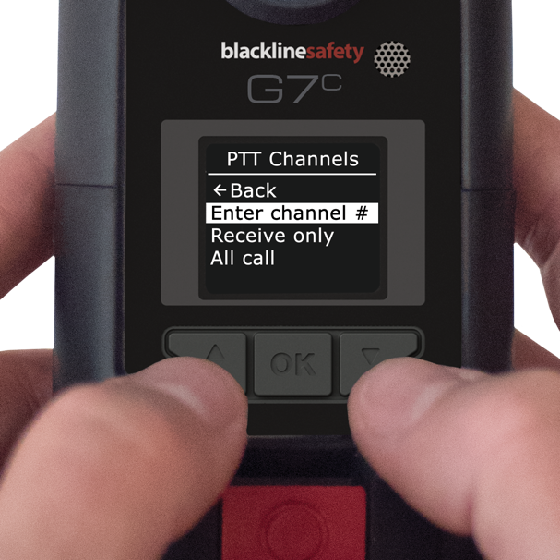
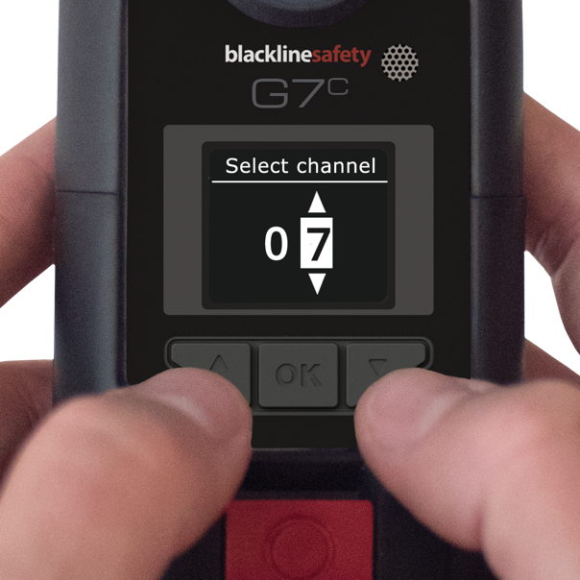
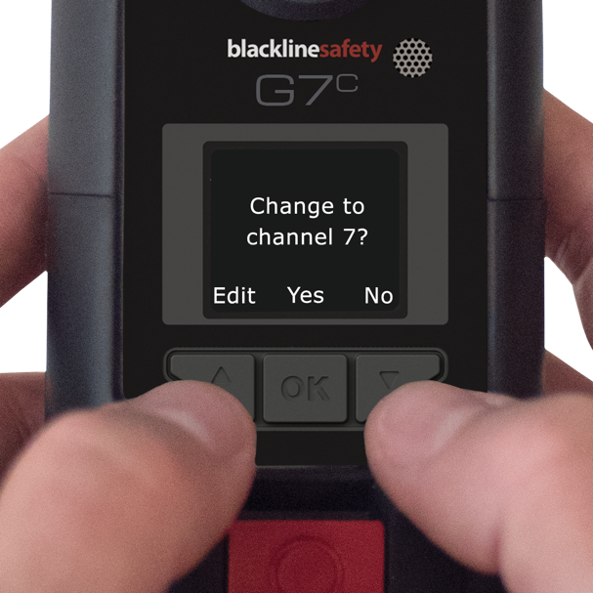
PUSH-TO-TALK - CANALI
Canali disponibili
CAMBIO CANALE
Canali da 0 a 99
Canali numerati disponibili per gruppi diversificati di utenti dispositivo
Solo ricezione
Il G7 può solo ricevere da tutte le chiamate, ma non può trasmettere a nessun dispositivo
Tutte le chiamate
Il G7 trasmette a tutti i dispositivi PTT nell’organizzazione e riceve solo da tutte le chiamate. Questo canale è destinato solo ai supervisori della sicurezza.
1
2
3
Il cambio canale può essere eseguito tramite il menu principale o secondario del G7.
Notes:
Cambio canale
Premere il tasto per entrare nel menu principale del G7c
Usare le frecce su e giù per navigare a Canali PTT, quindi selezionare OK.
Selezionare inserire canale #
Usare le frecce su e giù per immettere la prima cifra del canale, quindi premere OK
Usare le frecce su e giù per immettere la seconda cifra del canale, quindi premere OK
Selezionare sì per confermare e cambiare il canale del G7c oppure selezionare modifica per apportare le modifiche
Per passare a tutte le chiamate o a solo ricezione, basta selezionare semplicemente quel canale dall’elenco.

Slide 19

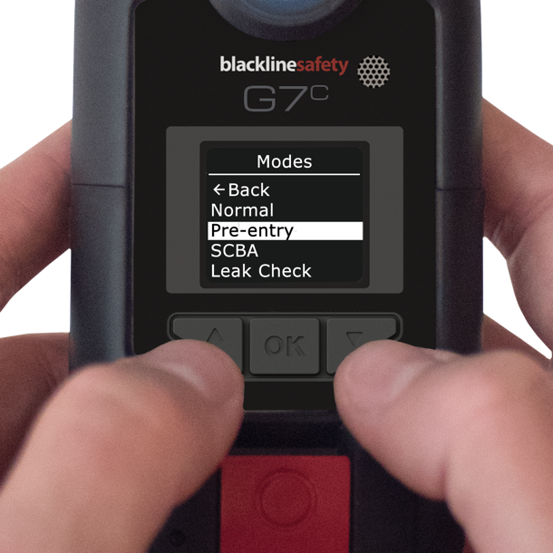
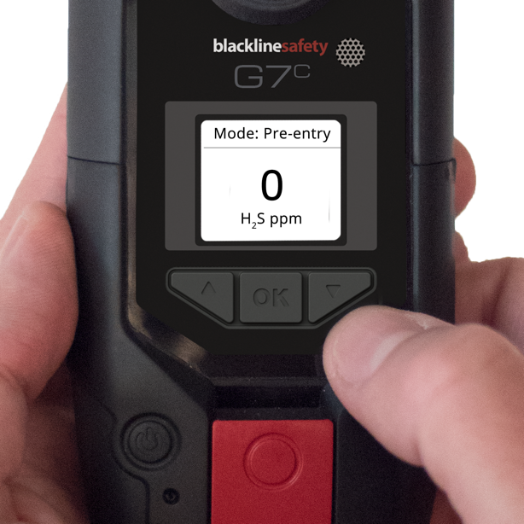
MODALITÀ DI CONFIGURAZIONE
Modalità disponibili
INSERIMENTO DI UNA MODALITÀ
Ciò che appare sullo schermo del dispositivo dipende da come è stato configurato il profilo in Blackline Live
Normale
Impostazione predefinita per il G7
Pre-ingresso
Per controllare l’atmosfera prima di entrare in un ambiente, con o senza pompa.
SCBA
Per l’uso con un respiratore ad aria compressa o autonomo
Controllo perdite
Per escludere la presenza di perdite,
con o senza pompa.
Alto rischio
Per situazioni generali ad alto rischio,
come le evacuazioni.
Pompa continua
La pompa gira senza mai fermarsi, per esempio in caso di monitoraggio di ambienti confinati. La pompa è necessaria per questa modalità.
La modalità può essere scelta tramite il menu principale o secondario del G7.
Quando viene inserita una modalità, la schermata del G7 si inverte e la modalità viene mostrata nel banner delle informazioni in alto.
Notes:
In una situazione di emergenza il dispositivo può ricevere e inviare messaggi al team di monitoraggio della sicurezza.
Modalità disponibili
Normale
Configurazione operativa base. Modalità predefinita del G7.
Pre-ingresso
Da selezionare prima di entrare in uno spazio che potrebbe potenzialmente contenere gas pericoloso. Utilizzabile con o senza pompa.
SCBA
Utilizzata quando l’utente del dispositivo indossa un respiratore autonomo o ad aria compressa e sta per entrare in un’area dove sono presenti livelli elevati di gas.
Controllo perdite
Utilizzata quando si controlla la presenza di perdite di gas in una particolare area. Utilizzabile con o senza pompa
Alto rischio
Indicata per situazioni generali ad alto rischio, come evacuazione o attraversamento di aree pericolose. A differenza delle altre modalità, questa modalità non è soggetta a temporizzazione e si può uscirvi solo in modo manuale.
Inserimento di una modalità
Per accedere a una modalità dal menu delle modalità:
Premere OK per entrare nel menu principale
Usare le frecce su e giù per navigare fino alle modalità
Premere OK per entrare nel menu modalità
Selezionare la modalità desiderata
Confermare che si desidera accedere alla modalità selezionando sì
Lo schermo del G7 si inverte e il banner delle informazioni mostra la modalità corrente
Per accedere a una modalità dalla schermata di stato principale:
Premere la freccia su o giù per aprire il menu secondario di G7
Continuare a premere le freccia su o giù fino a raggiungere la modalità desiderata
Premere OK per accedere alla modalità
Lo schermo del G7 si inverte e il banner delle informazioni mostra la modalità corrente

Slide 20
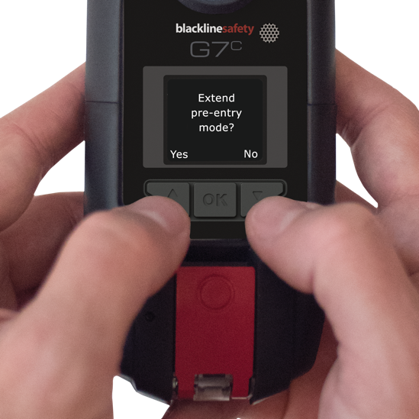
MODALITÀ DI CONFIGURAZIONE
ESTENDERE LA DURATA DI UNA MODALITÀ
Quando una modalità raggiunge il suo timeout, il G7 chiede conferma se si desidera rimanere nella modalità.
Cosa faccio?
Premi la freccia su per estendere la modalità. Premi la freccia giù per uscire dalla modalità.
Se non confermi che desideri estendere la modalità entro 30 secondi, il G7 torna alla modalità normale e, se il check-in è abilitato, chiede di effettuare il check-in.
NOTA: le modalità alto rischio e pompa continua non prevedono timeout e il ritorno alla modalità normale è possibile solo in manuale.
Notes:
Le modalità pre-ingresso, controllo perdite e SCBA hanno periodi di timeout configurabili. Trascorso questo periodo, il dispositivo chiede se si desidera continuare con la modalità in uso. Leggere lo schermo e premere la freccia su per estendere la modalità per un altro periodo o la freccia giù per uscire dalla modalità e tornare al normale funzionamento del dispositivo.
Se non si effettua una scelta entro 30 secondi, il G7 torna automaticamente alla modalità normale. Se il timer di check-in è attivo, il G7 chiede immediatamente di eseguire il check-in.

Slide 21
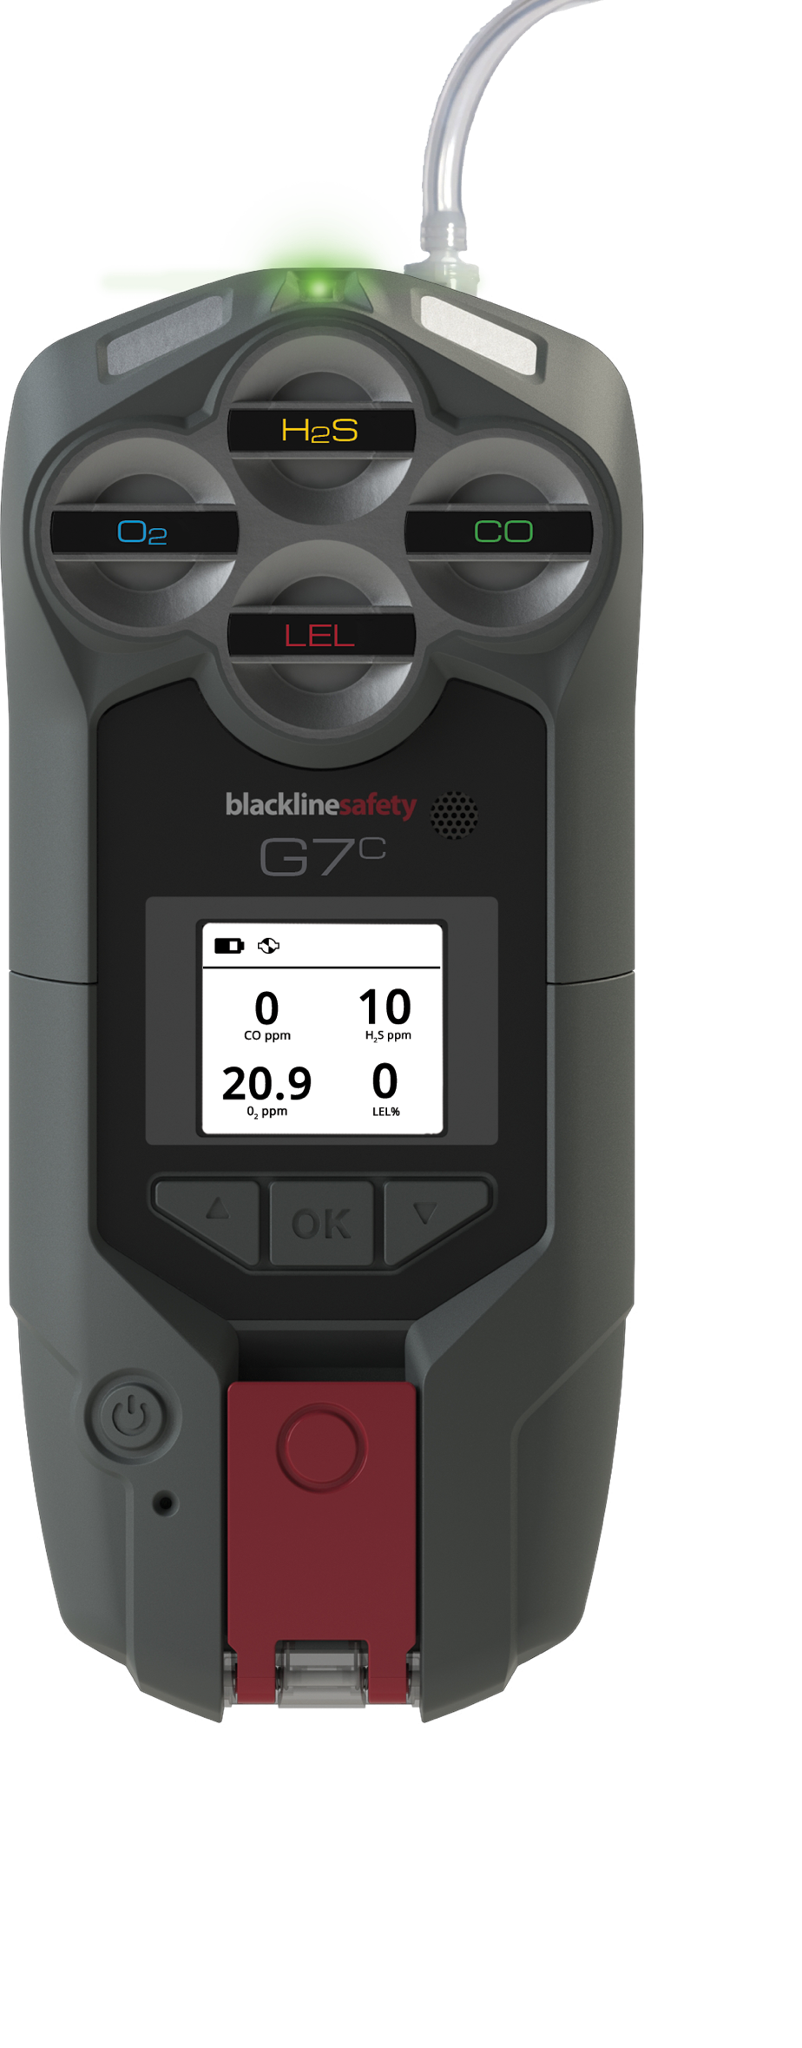
CARTUCCIA MULTI-POMPA G7
Tubo
Innesto rapido
Pompa
ACCENDERE LA POMPA
Inserire una cartuccia pompa multigas nel G7
Selezionare una modalità pompa, come pre-ingresso o controllo perdite
Eseguire un test di ostruzione, seguendo le istruzioni indicate a schermo dal G7.
La pompa si avvia automaticamente
NOTA: se il test di ostruzione ha esito negativo, il dispositivo non entra nella modalità selezionata e la pompa non si avvia.
SPEGNERE LA POMPA
Selezionare una modalità non a pompa, come normale, SCBA o alto rischio.
Notes:
Le cartucce a pompa vengono usate per campionare l’aria delle zone da controllare per garantirne la sicurezza prima di entrarvi.

Slide 22
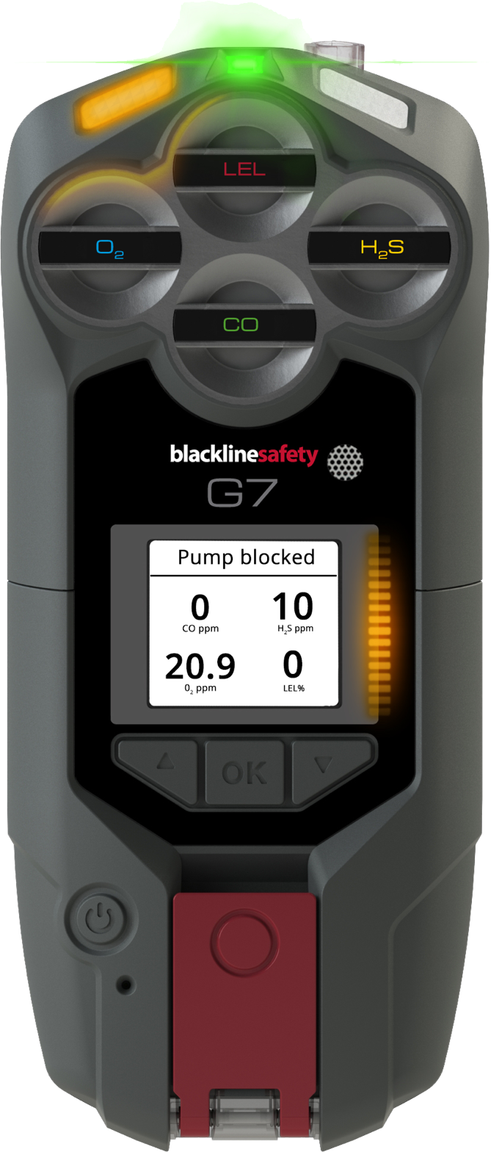
TEST DI OSTRUZIONE
I test di ostruzione sono eseguiti per verificare che il dispositivo funzioni correttamente e sia quindi possibile usare la pompa in sicurezza per controllare il livello dei gas nell'ambiente.
La cartuccia multi pompa di Blackline G7 offre due tipi di test di ostruzione:
TEST DI OSTRUZIONE
AUTOMATICO
TEST DI OSTRUZIONE MANUALE
Questo test può essere eseguito in qualsiasi momento durante il funzionamento della pompa.
Per eseguire un test di ostruzione manuale:
Tappare l’estremità dell’ingresso
Attendere che venga emesso l’allarme giallo
Liberare l’estremità dell’ingresso
Attendere che l'allarme cessi
Se la segnalazione acustica dell'allarme giallo si attiva quando la porta viene ostruita e si arresta quando la si libera, il dispositivo è sicuro da usare.
Questo test viene eseguito dal G7 in automatico prima di entrare in una modalità a pompa.
Le istruzioni per questo test vengono mostrate sullo schermo del G7. Se il test viene superato, il G7 entra nella modalità selezionata e la pompa si avvia.
Se il test non viene superato, il G7 torna alla modalità normale.
NOTA: il G7 passa in allarme giallo quando la pompa viene ostruita mentre è in funzione.
Notes:
I test di ostruzione sono eseguiti per verificare che il dispositivo funzioni correttamente e sia quindi possibile usare la pompa in sicurezza per controllare il livello dei gas nell'ambiente. Questi test assicurano che il tubo non sia forato, né piegato o schiacciato.
Il G7 offre due modalità per i test di ostruzione: automatica e manuale. Il testo di ostruzione automatico viene eseguito ogni volta che il dispositivo entra in una modalità a pompa con cartuccia a pompa presente. Il G7 indica i passaggi da seguire direttamente sullo schermo. Se il test ha successo, il dispositivo entra in modalità a pompa e la pompa si avvia automaticamente. Se il test non viene superato, il G7 torna alla modalità normale.
Il test manuale può essere eseguito in qualsiasi momento durante il funzionamento della pompa. Per farlo, collegare un innesto rapido con tubo, tappare l’ingresso e attendere l’allarme giallo. Quando l’allarme acustico giallo viene emesso, liberare l’ingresso e attendere che l’allarme cessi. Se l’allarme giallo si interrompe, il dispositivo può essere usato in sicurezza.

Slide 23

OPZIONI MENU POMPA
Quando una cartuccia multi pompa G7 viene inserita nel dispositivo, un nuovo menu secondario e nuove opzioni del menu principale diventano disponibili.
Opzioni pompa
Indietro
Tempo camp. ON
Lunghezza tubo
MENU OPZIONI POMPA
Il menu opzioni pompa è raggiungibile tramite il menu principale del G7, in impostazioni.
Qui è possibile configurare parametri come:
Attivazione/disattivazione timer campionamento
Lunghezza tubo
MENU SECONDRIO
Pompa attivata
Lungh. tubo: 10 m
300 ml/min
Camp. 70 s
Il menu pompa secondario è raggiungibile premendo la freccia in basso dalla schermata principale del G7.
Qui è possibile vedere parametri come:
Se la pompa è accesa/spenta
Lunghezza del tubo (impostata tramite il menu opzioni pompa)
Portata (in tempo reale, gestita dal G7)
Tempo campionamento (se abilitato dal menu opzioni pompa)

Slide 24
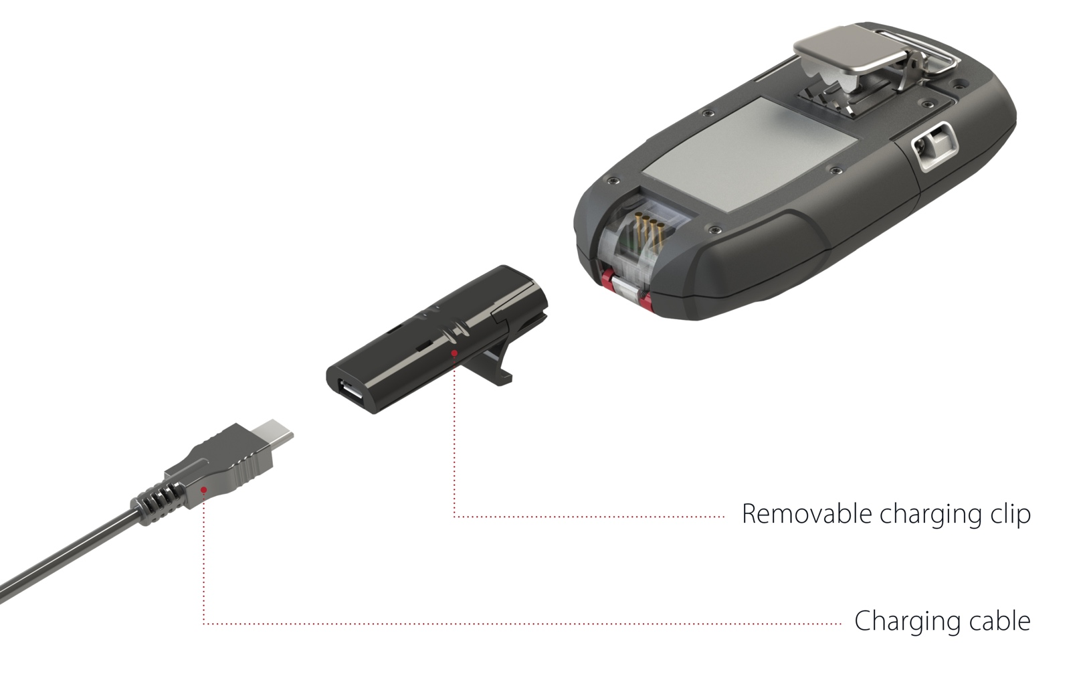
RICARICA
La batteria del G7c ha un’autonomia di 18 ore
Ricorda di caricarla dopo ogni turno!
Cosa faccio?
Inserisci prima la clip nella base del G7 e poi il cavo nella presa micro USB.
Notes:
Inserire la presa USB nella clip di ricarica rimovibile e far scorrere la clip sulla porta di ricarica alla base del G7.
Un spia rossa fissa alla base del dispositivo indica che il G7 è in ricarica.
Quando il dispositivo è completamente carico, l’informazione appare sullo schermo LCD.
Blackline consiglia di ricaricare completamente il dispositivo dopo ogni turno di lavoro.
Il G7 si spegne automaticamente quando in ricarica per evitare la generazione di allarmi durante la procedura.

Slide 26

SUPPORTO
support.BlacklineSafety.com
ASSISTENZA CLIENTI
Per supporto tecnico, contatta il nostro team assistenza clienti.
Nord America (24 ore su 24)
Numero verde: 1-877-869-7212
support@blacklinesafety.com
Internazionale (24 ore su 24)
+1-403-452-0327
support@blacklinesafety.com

